Slide 1



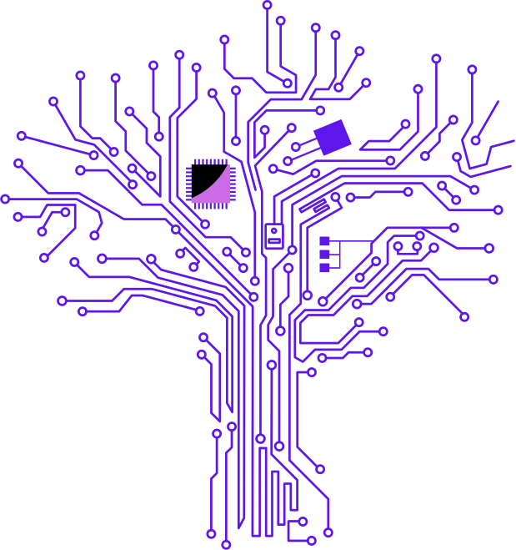
ANBEFALINGS-ALGORITMEN

Slide 2
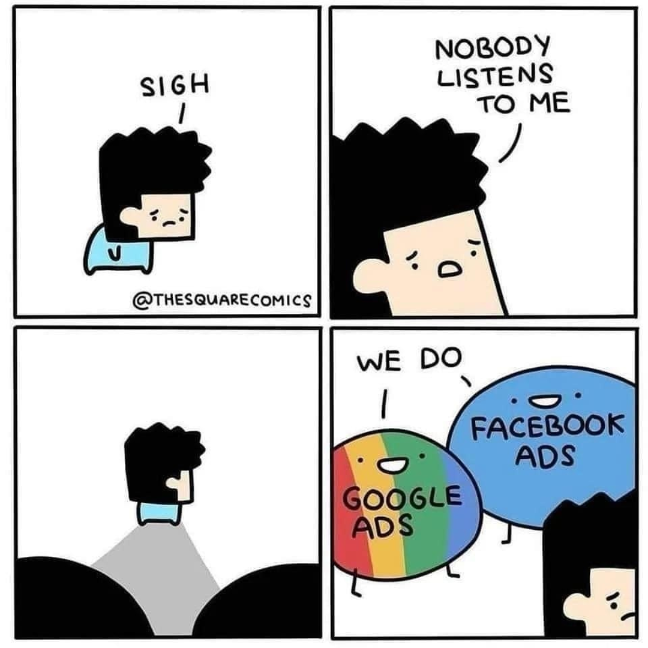
VI ER HER FOR DIG!
Kilde: The Square Comics

Slide 3




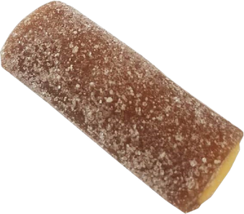

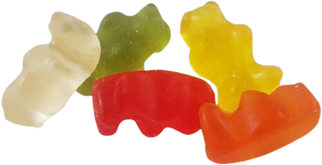
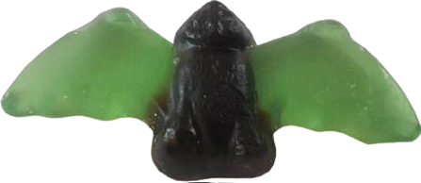
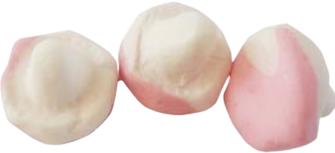
1-5
HVILKET SLIK SKAL I POSEN

Slide 5

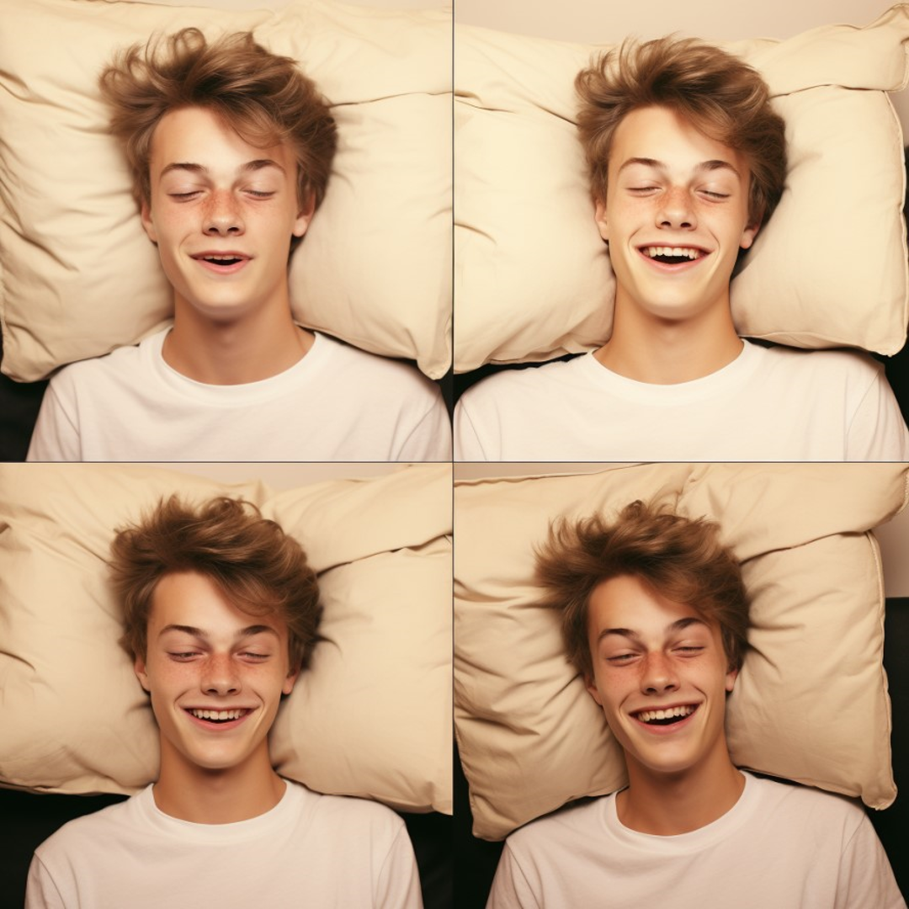

Mød Peter.
Peter har netop givet jer adgang til alt hans data.
Og det er guld værd, når man er en anbefalings-algoritme

Slide 6
VELKOMMEN TIL
FJJQ5‘S
HOVEDKVARTER
Jeres nye praktiksted

Slide 7



Slide 8
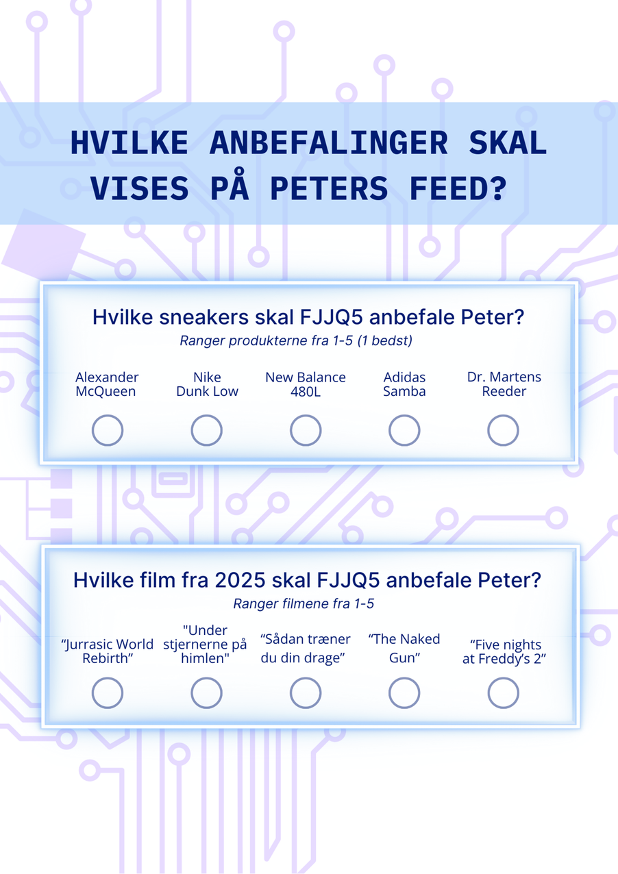
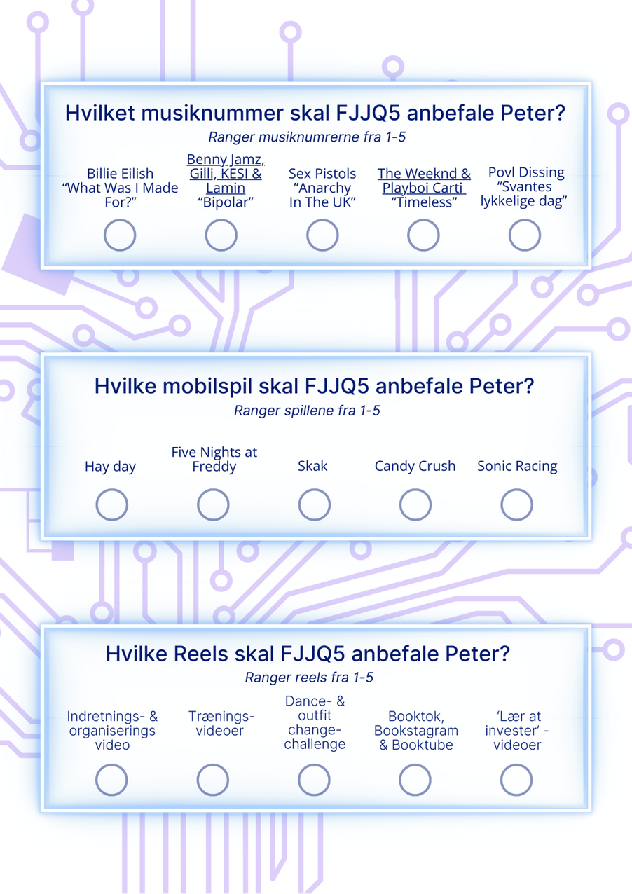

Slide 9
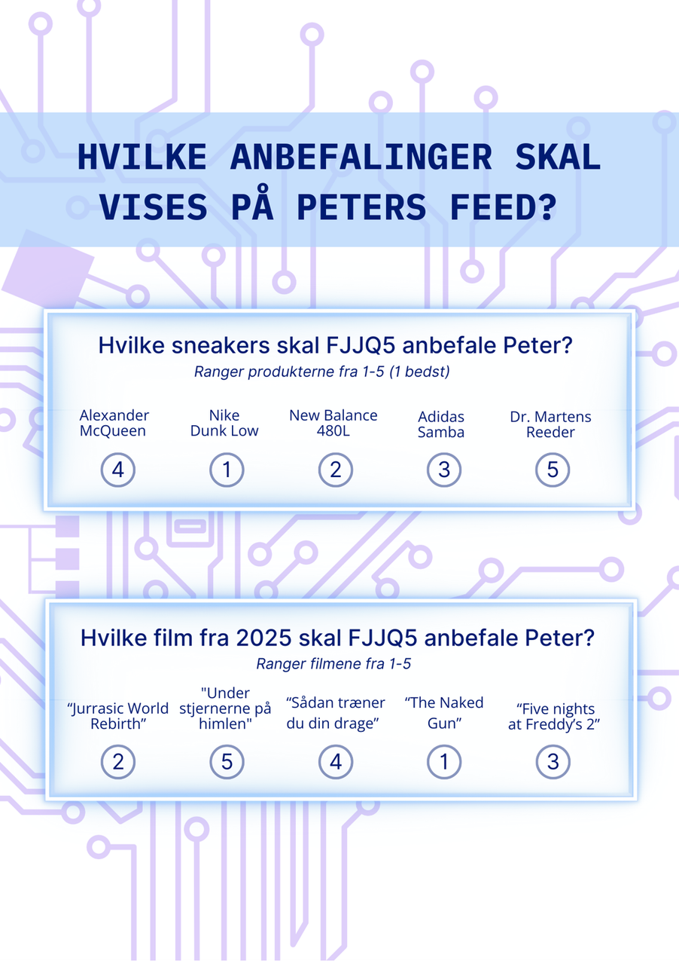
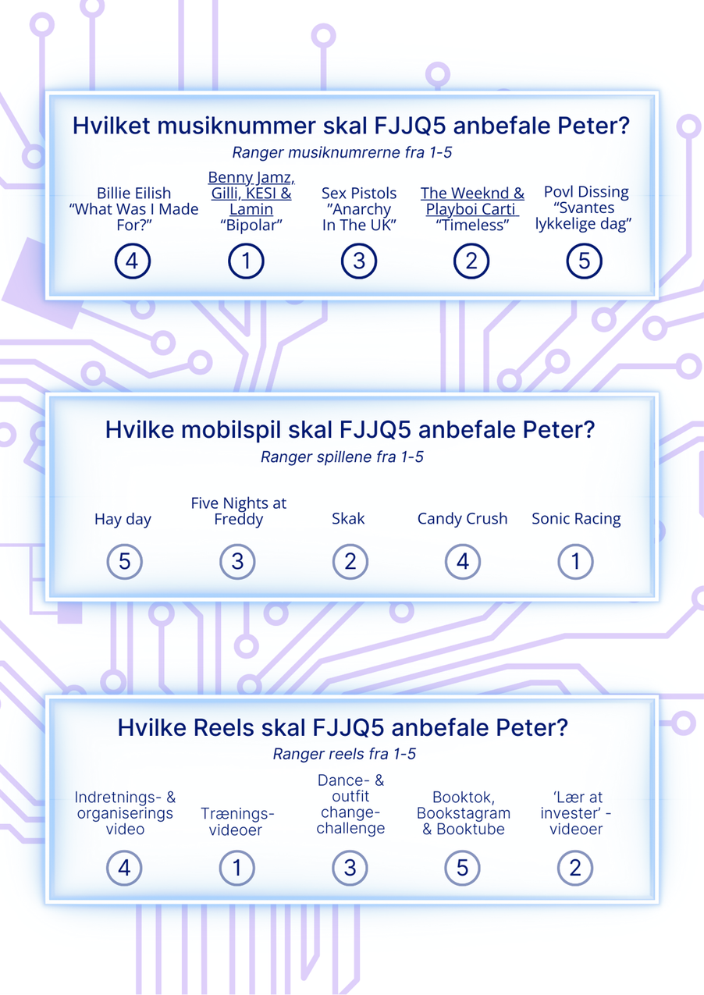

Slide 10
Lærervejledning
Vi anbefaler at du inden undervisningen går ind i rummet ‘Anbefalingsalgoritmen‘ og bruger ca. 20 minutter på at gennemgå informationerne om Peter. Dette vil give dig en bedre forståelse af de resultater, de unge når frem til.
Slide 1 + 2:
Forklar begrebet ‘anbefalingsalgoritme’: Brug slide 2 som humoristisk understøttelse: “Vi er her for dig!”. En anbefalingsalgoritme analyserer data om brugere, indhold og adfærd for at foreslå det, den vurderer som mest relevant eller sandsynligt interessant for den enkelte.
Lad eleverne tale om deres slikpræferencer i makkerpar. Lad én af eleverne rangere de 5 stykker slik fra 1 (kan bedst lide) til 5 (kan mindst lide). Herefter kan du forklare, at du, som en anbefalingsalgoritme, nu ved, hvilket slik (læs: data) der vil være bedst at anbefale personen. Du kan uddybe ved at fortælle om metadata. Metadata er en slags overkategorier, fx kan slik inddeles i ‘lakrids’, ‘skum’ og ‘vingummi’ og smag i ‘surt’ og ‘sødt’, så man kan anbefale nyt beslægtet slik, der passer med slikspiserens præferencer.
Præsenter Peter. Peter er en ‘fiktiv’ person, som går i 8. klasse. Eleverne vil få adgang til alle de data, som Peter har delt de sidste 24 timer på forskellige platforme gennem sine devices. Peter er ham, de nu skal til at lære bedre at kende, så vi kan sende ham anbefalinger.
Præsenter Anbefalingsalgoritmen FJJQ5s hovedkvarter i ThingLink: I hovedkvarteret opbevares Peters data fra de sidste 24 timer. Ved at trykke sig rundt på de forskellige links kan eleverne finde Peters billeder, geolokation, søgehistorik og meget mere.
Eleverne skal arbejde i makkerpar. De skal have en computer hver især, så de kan tilgå hovedkvarteret og researche online på musik, film, sko etc., så de kan lave relevante anbefalinger til Peter.
Slide 3 + 4:
Slide 5:
Slide 6 + 7:

Slide 11
Lærervejledning
Slide 8
Slide 9
Præsenter quizarket, så eleverne kan vurdere fra 1-5, hvad de vil anbefale Peter i hans feed. 1 (bedst). 5 (har ikke Peters interesse). Udlever quizark til alle grupper. Giv makkerpar ca. 35 minutter til at lave anbefalingerne.
“Facitlisten”: Vis ‘den gamle anbefalingsalgoritmes’ bud på anbefalinger til Peter. Jeg arbejder ud fra en præfabrikeret anbefalingsliste, som eleverne kan hjælpe med at korrigere. Eleverne argumenterer for, hvad Peter faktisk ville kunne lide. Det betyder, at du ikke behøver at være indholdseksperten!!!
Filosofisk dialog (anden del). Saml eleverne i dialogcirklen, og faciliter en reflekterende samtale omkring datadeling. Du kan finde og printe sessionsmanualen ‘Anbefalingsalgoritmen FJJQ5’ samt ‘Visualisering af 5 datakilder’ på Tankespirerne.dk.
FJJQ5s hovedkvarter (Thinglink)
https://www.thinglink.com/video/1776598198723281764?fbclid=IwAR1r7oGpRGGusTzltgFFWfoh_LJZxdEXjr8slDzi6ocWUNMNphBNuFT6PKU

